Slide 1



第九届全国大学生光电设计竞赛
基于智能手机的苹果糖度无损测量
队名：TOEFL.GRE 学校: 电子科技大学
队 员：
本科三年级，光电科学与工程
本科三年级，光电科学与工程
研究生一年级，光学工程
中国 · 深圳大学
2021.8

Slide 2


目录
PART 01 技术路线
PART 02 外部附件
CONTENTS
PART 03 软件与算法
PART 04 作品总结
第九届全国大学生光电设计竞赛

Slide 3
技术路线
技术路线
01
技术路线总览
光路设计
预测算法
第九届全国大学生光电设计竞赛

Slide 4
技术路线—总览
原理：近红外光谱吸收
优点：宽光谱测量，精度更高
第九届全国大学生光电设计竞赛

Slide 5
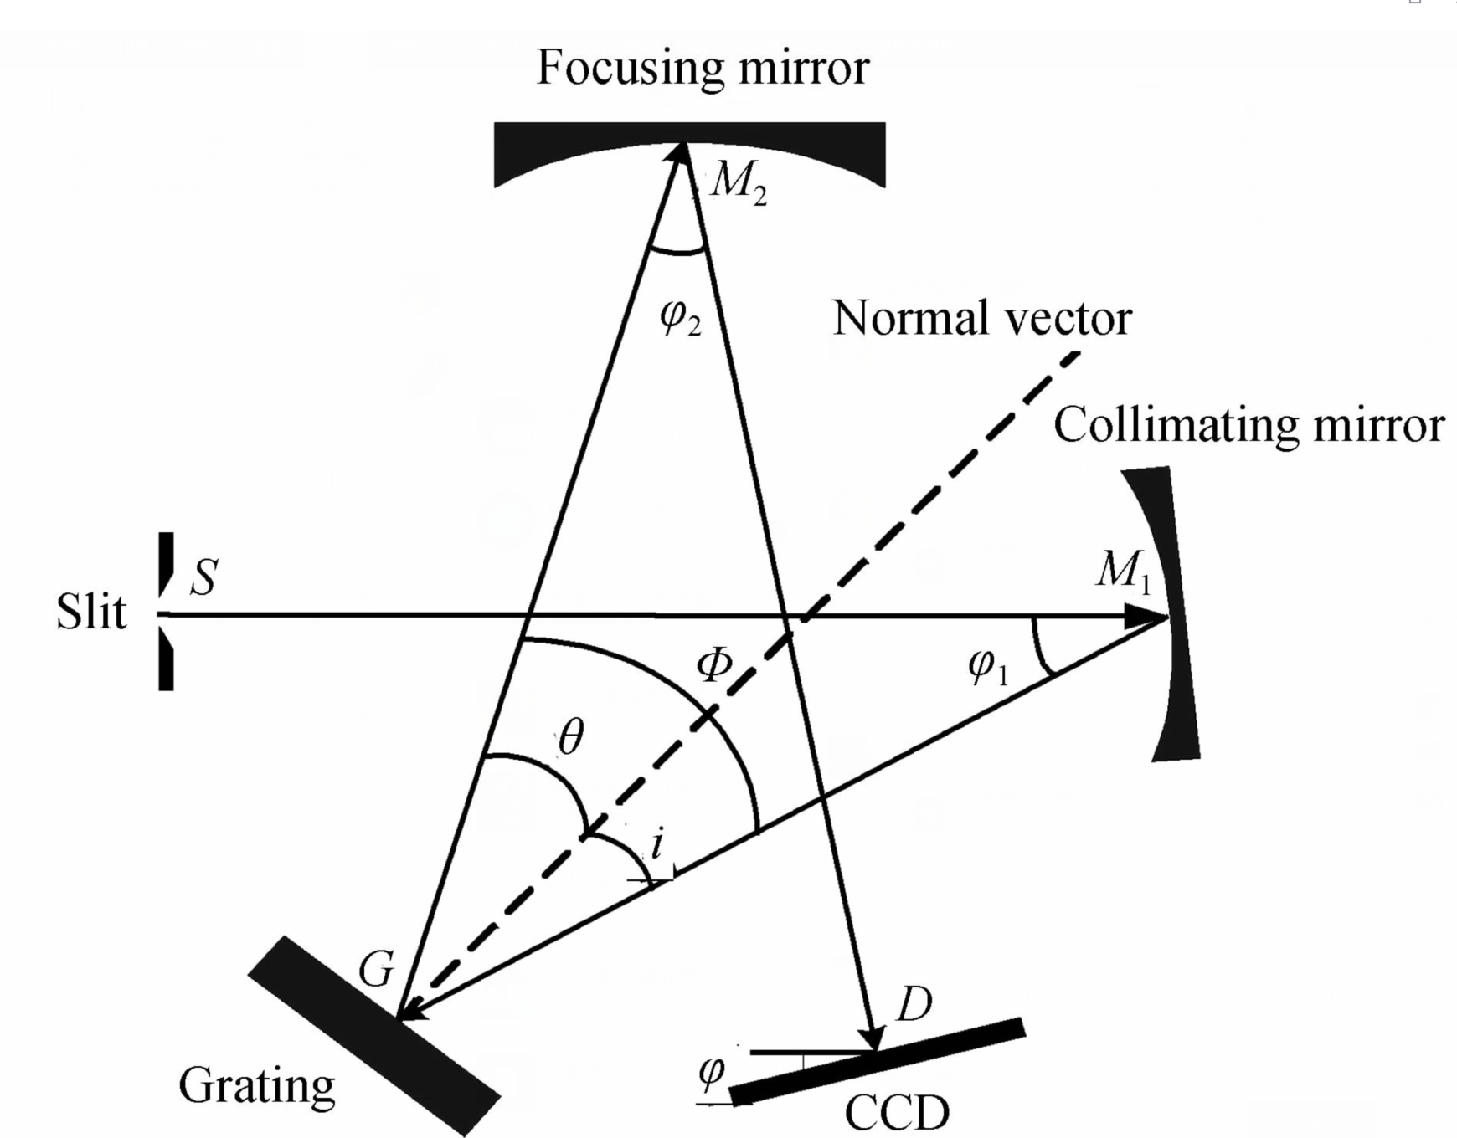
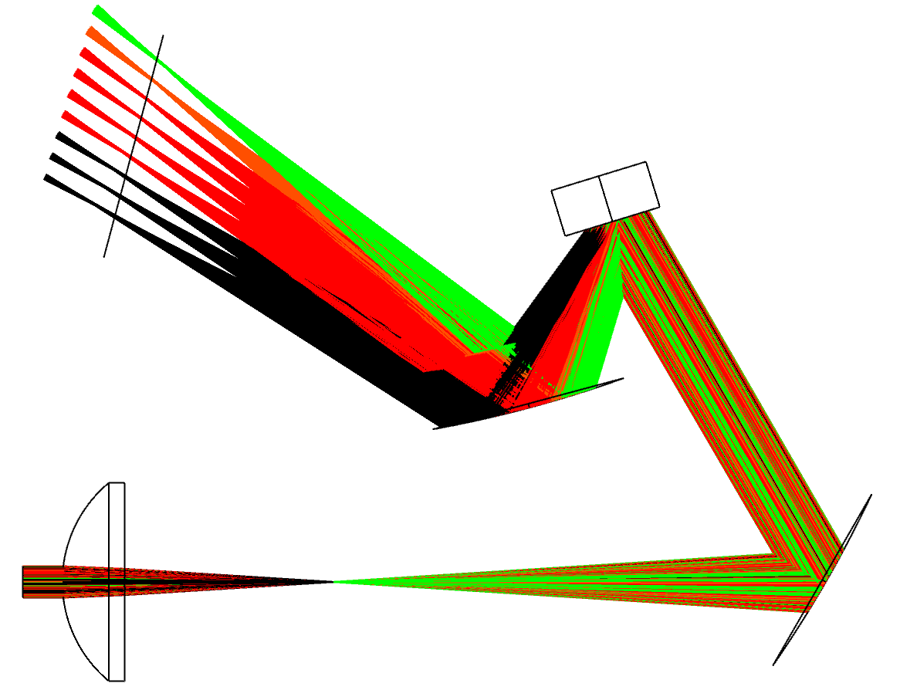
技术路线—光路结构
交叉式切尼·特纳结构
切尼·特纳光路原理图
改进的光路结构仿真
优点：空间利用率高，像差小
第九届全国大学生光电设计竞赛

Slide 6
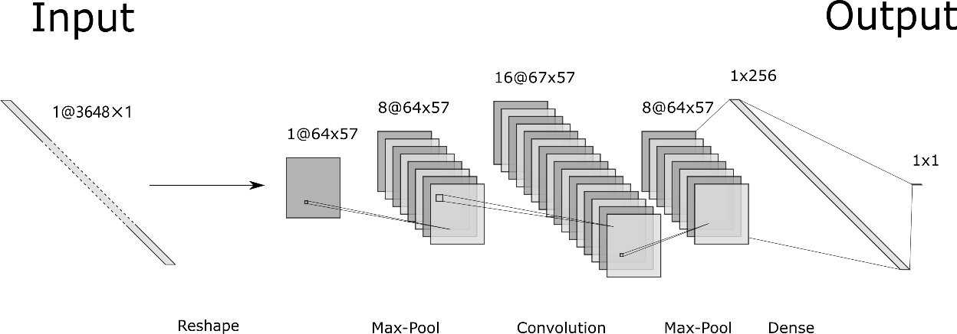
技术路线—预测算法
卷积神经网络预测
优点：创新性应用、自适应性，收敛快
第九届全国大学生光电设计竞赛

Slide 7
外部附件
外部附件
02
元件选型
结构设计
电路设计
第九届全国大学生光电设计竞赛

Slide 8
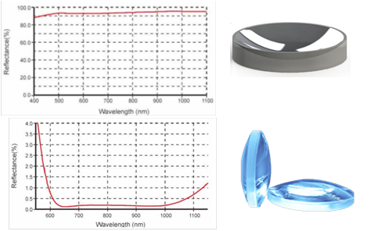
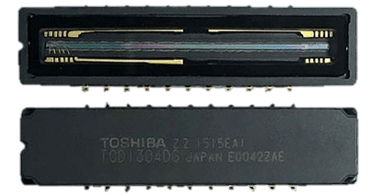
外部附件—元件选型
高性能的光学元件与探测器
高反射率球面镜和高透射率凸透镜
TCD1304DG线阵CCD
优点：高效率、宽带宽、高灵敏
第九届全国大学生光电设计竞赛

Slide 9
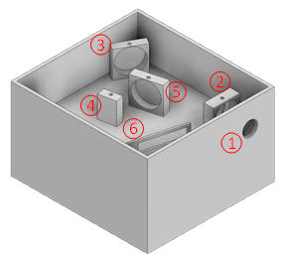
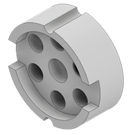
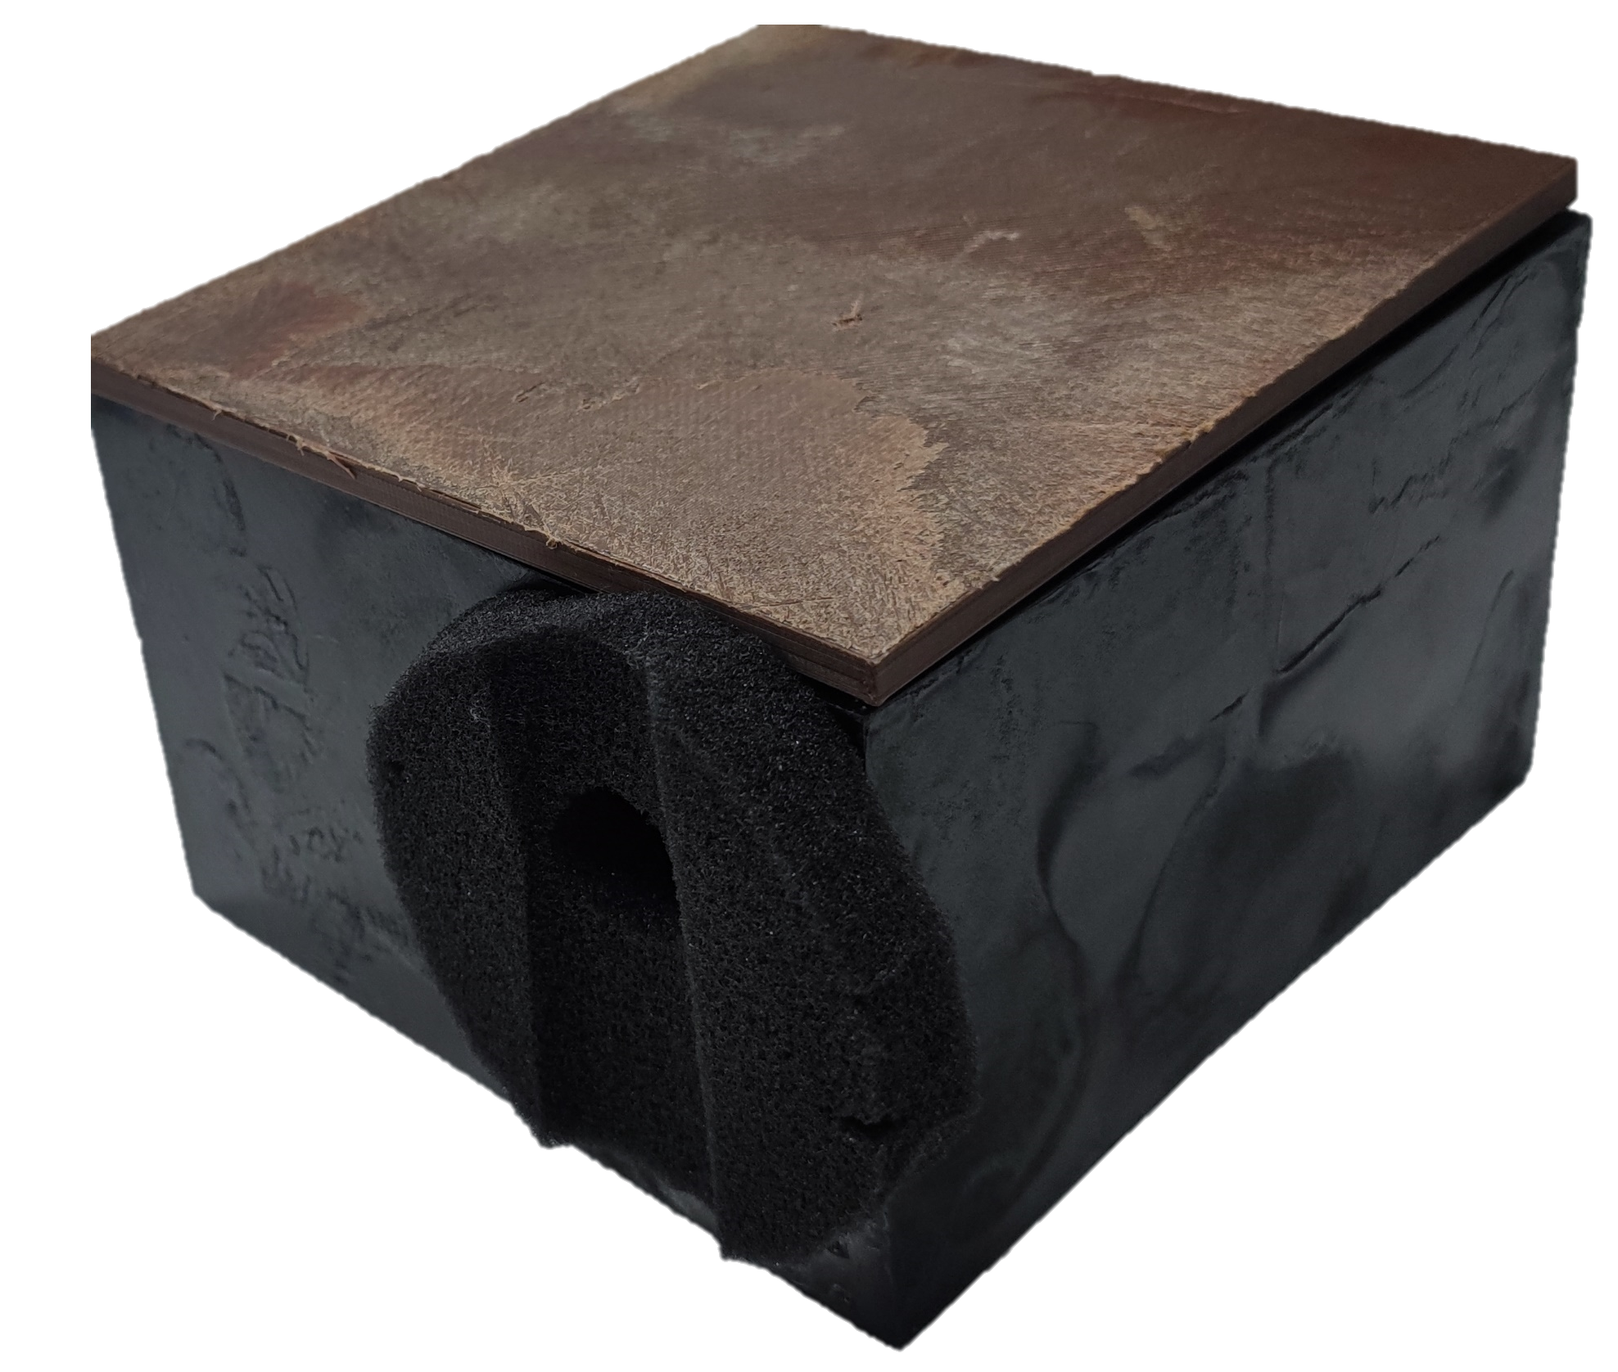
外部附件—结构设计
高精度3D打印技术固定结构
光源前端
光路3D结构
实物图
优点：强牢固性、方便携带，可拆卸更换
第九届全国大学生光电设计竞赛

Slide 10
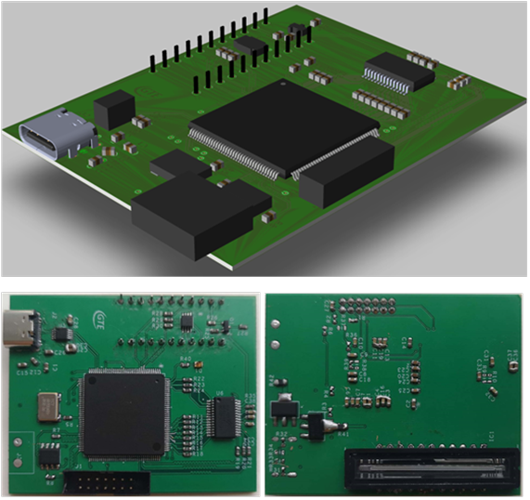
外部附件—电路设计
自制FPGA控制光源、CCD和串口
3D示意图
PCB实物图
优点：速度快，采样精度高
第九届全国大学生光电设计竞赛

Slide 11
软件与算法
软件与算法
03
软件设计
神经网络算法
数据准备和训练
模型部署
第九届全国大学生光电设计竞赛

Slide 12
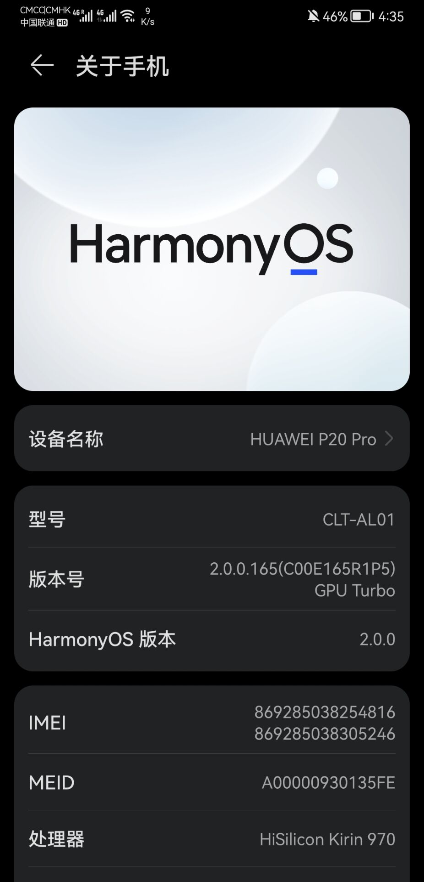
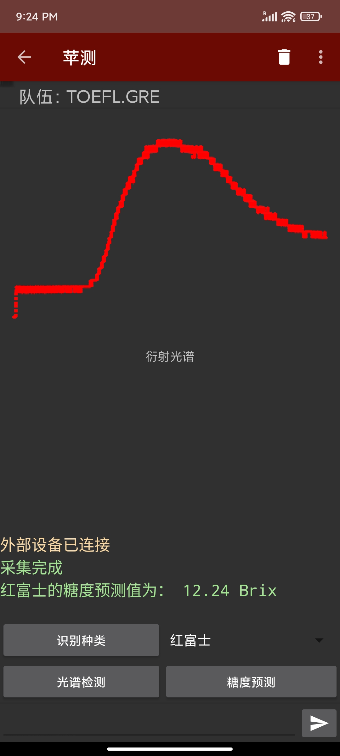
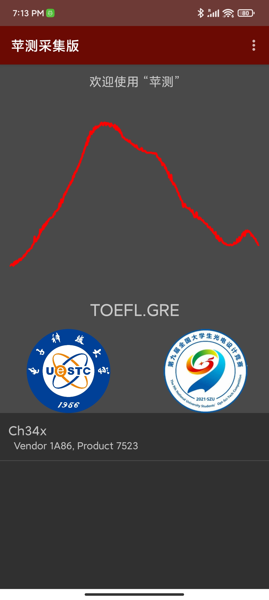
软件与算法—软件设计
手机软件界面及功能设置
1秒测量
系统
开屏
识别
连接
检测
优点：功能完善、操作简单、响应快
第九届全国大学生光电设计竞赛

Slide 13
软件与算法—神经网络算法
卷积神经网络结构设计
神经网络操作 | 卷积核尺寸 | 数据维度
输入 | 不适用 | 3648×1
重塑 | 不适用 | 64×57
最大池化 | 3×3 | 8×64×57
卷积 | 5×5 | 16×64×57
最大池化 | 3×3 | 8×64×57
全连接 | 不适用 | 1×256
输出 | 不适用 | 1×1
卷积神经网络示意图
网络结构具体参数
优点：自适应性好，收敛速度快
第九届全国大学生光电设计竞赛

Slide 14
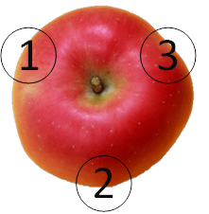
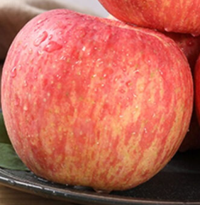
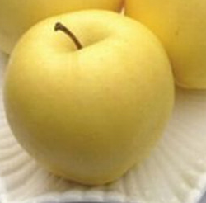


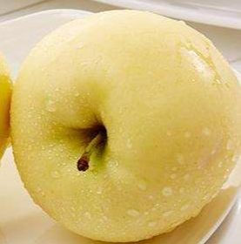
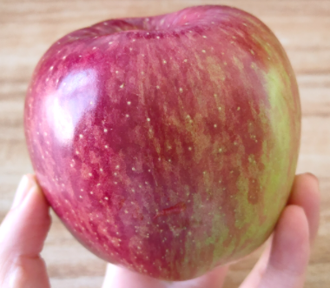
软件与算法—数据准备和训练
采集600组数据集并进行迭代训练
糖度数据采集
品种分类数据采集
国产深度学习训练框架
优点：大数据集、预测准确度较高
第九届全国大学生光电设计竞赛

Slide 15
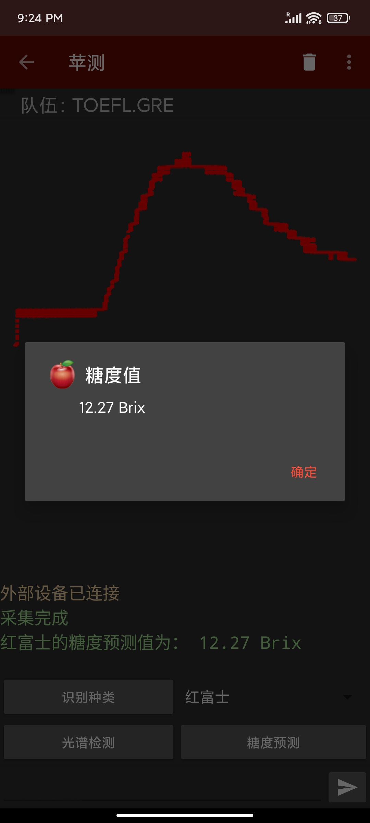
软件与算法—模型部署
TensorFlow Lite 轻量化部署
智能识别品种
糖度预测
优点：模型小，计算消耗内存少
第九届全国大学生光电设计竞赛

Slide 16
作品总结
作品总结
04
优势分析
未来规划
第九届全国大学生光电设计竞赛

Slide 17
作品总结—优势分析
自主设计并实现的光、电、软、算综合系统。
采用近红外宽光谱测量能得到较高准确性。
无需外部供电，没有机械部件，携带稳定性好。
兼顾不同手机，不必考虑手机CMOS差异，通用性高。
使用国产深度学习框架，适配鸿蒙系统，国产化程度高。
第九届全国大学生光电设计竞赛

Slide 18
作品总结—未来规划
功能性
生产性
进一步提高精度
降低生产成本
美化软件界面
缩小体积至 5×5×4
增大训练样本，扩展至多种水果
打通销售途径
第九届全国大学生光电设计竞赛

Slide 19
第九届全国大学生光电设计竞赛
谢 谢！
队名：TOEFL.GRE 学校: 电子科技大学
中国 · 深圳大学
2021.8

